Slide 1

Android Studio
#1
Android Studio
“ Basics of OOP, revisited “

Slide 2
INNEHÅLLSFÖRTECKNING
01
02
Översikt
Classes, objects, interfaces & Enums

Slide 3
02
OOP basics

Slide 4

The structure

Slide 5
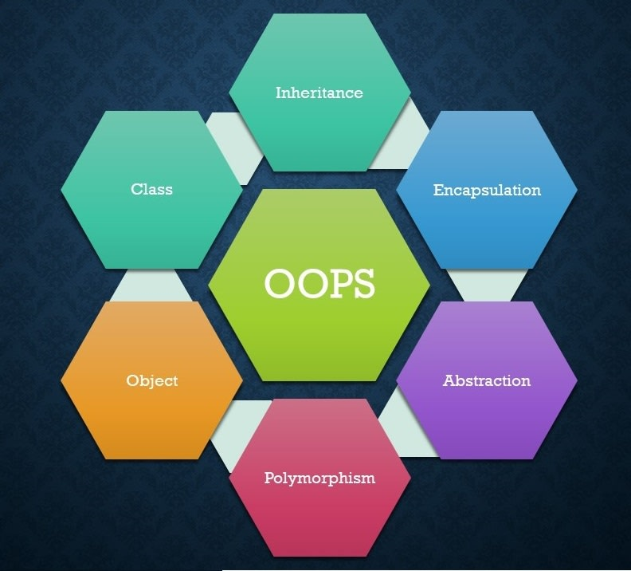
Switch Error
Solution

Slide 6
-Instantiation-
Object & Classes

Slide 7
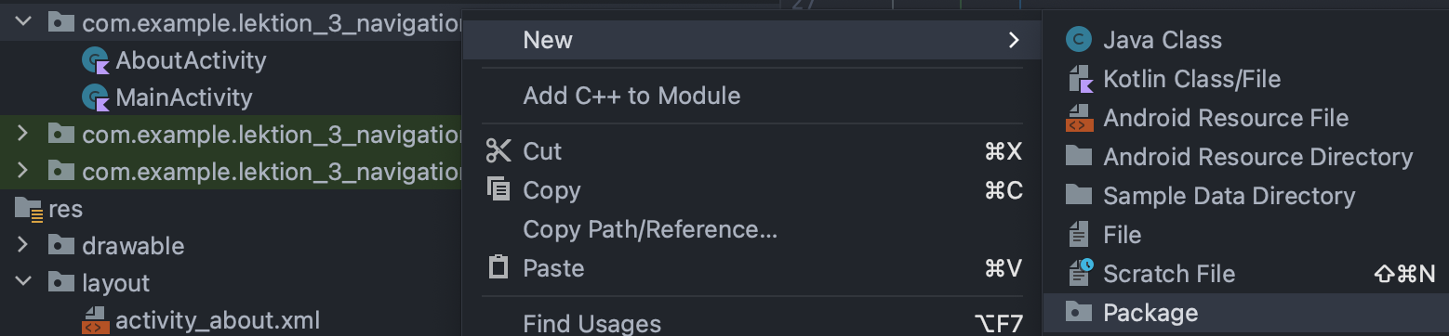
Struktur
Skapa ett nytt ‘package’ för strukturering av projekt
Döp den till ‘models’

Slide 8
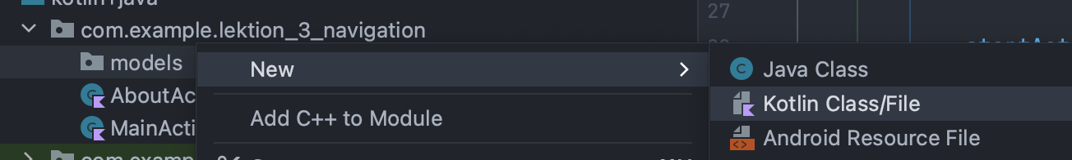
New Class
SKapa en ny ‘Kotlin’ class fil, undvik ‘java klass’

Slide 9
Class
(What is it?)
En klass är som en mall.
Mallar används för att skapa objekt.

Slide 10
Objects
Detta är ett exempel på instansiering, och görs för att skapa en kopia som vi kan leka med! Kallas även för ‘objekt’
val a = Student()
Fråga: Vilken datatyp är ‘a’ i detta fall?

Slide 11

Objects
(Student)
Student Exempel
val benny = Student()
val frida = Student()
val arvid = Student()

Slide 12
Objects & Inheritance

Slide 13
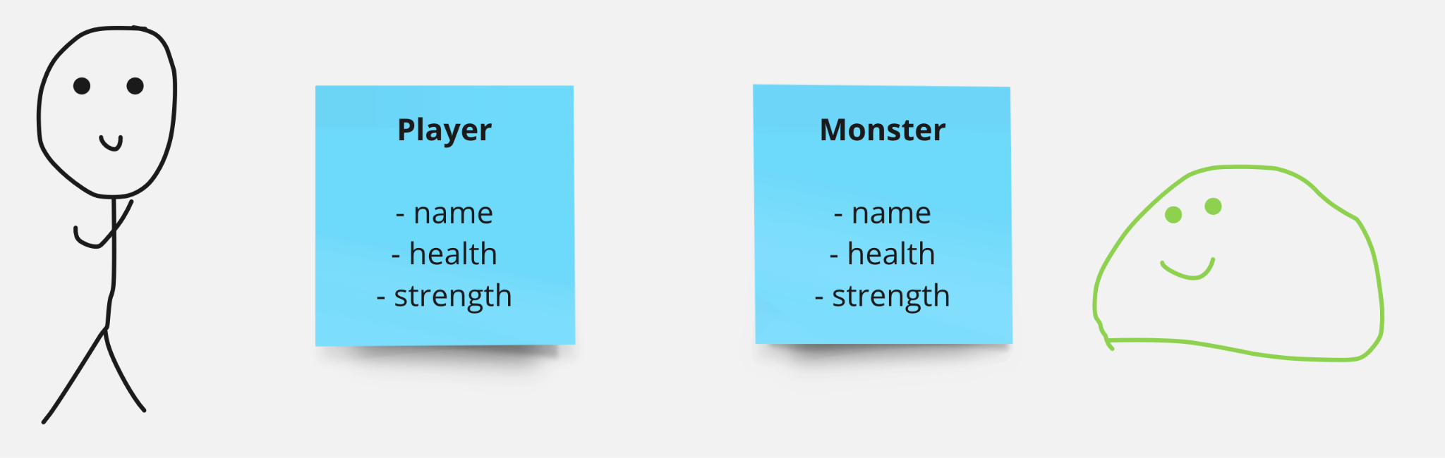
Objects

Slide 14
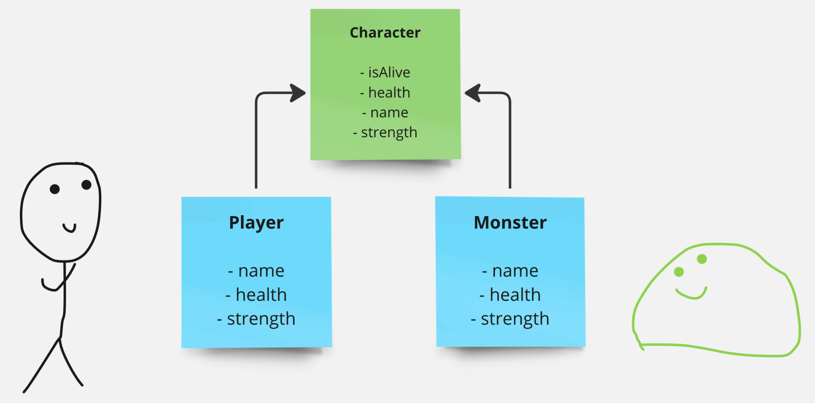
Objects

Slide 15
Interface
interface Character {
fun attack(): Int
}

Slide 16
Klassen
(inheritance)
class Player: Character {
override fun attack(): Int {
TODO("Not yet implemented")
}
}

Slide 17
Enums
(FINAL)
enum class Roles(private val description: String) {
WARRIOR("I'm a warrior"),
ARCHER("I'm an archer"),
MAGE("I'm a mage"),;
fun getDescription(): String {
return description
}
}

Slide 18
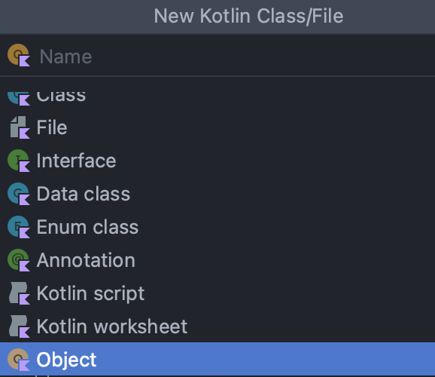
Enums
(FINAL)

Slide 19
object class
(Singleton)
object Game {
fun runGame() {
println("The game is running")
}
}
Singleton = only one instance of this object may exist at one time.

Slide 20
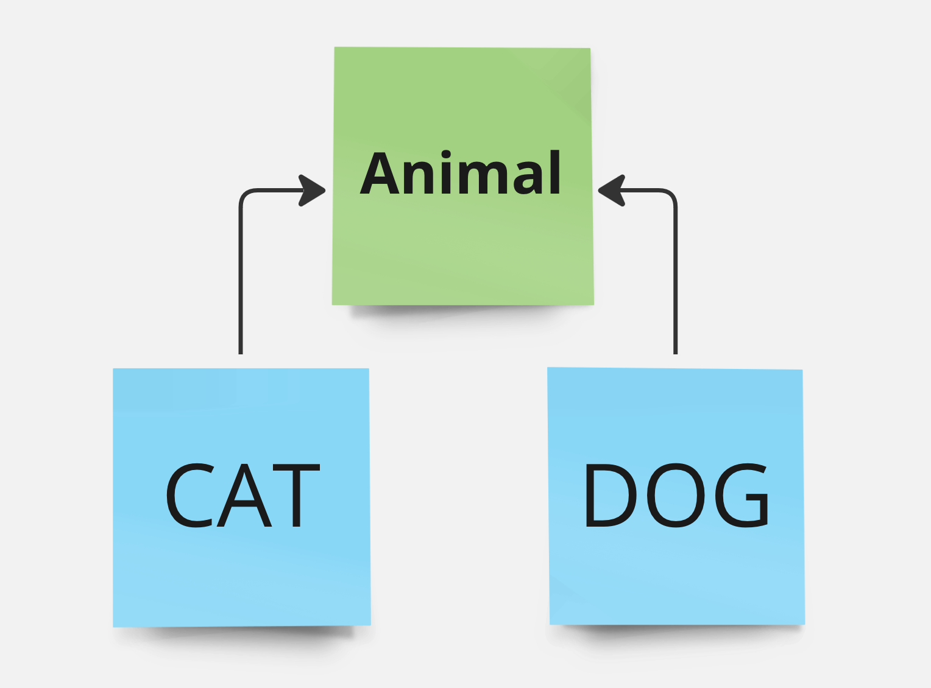
object class
(Singleton)

Slide 21
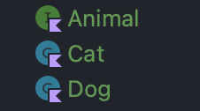
ZOO
(Polymorphism)
val dog = Dog()
val cat = Cat()
val zoo = mutableListOf<Animal>()
zoo.add(dog)
zoo.add(cat)

Slide 22


Frågor?

Slide 23
THANKS!
Do you have any questions?
kristoffer.johansson@sti.se
sti.learning.nu/
You can also contact me VIA Teams (quicker response) Du kan också kontakta mig VIA Teams (Snabbare svar)

